Slide 1
Solve Atari-Breakout Using Deep-Q-Network
120220210 고재현
Repo

Slide 2
목표 및 환경 설정
DQN이 제시된 “Playing Atari with Deep Reinforcement Learning” 논문을 기반으로 구현
논문의 결과와 유사하게 공을 뒤로 보낼 수 있게 되는가 관찰하는 것이 목적
성능 평가는 학습된 Agent의 Score 사용
환경은 2.3Ghz CPU와 3200MHz RAM, RTX Titan

Slide 3
Implementation
DQN이 제시된 “Playing Atari with Deep Reinforcement Learning” 논문을 기반으로 구현
각 프레임을 받아 중앙부분을 잘라낸 뒤 84x84의 크기로 resize
3-Layer CNN block과 2-Layer FC Layer로 모델 설정

Slide 4
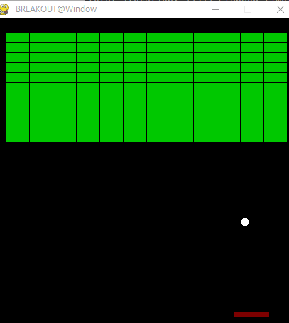
Implementation 1
Breakout을 Pygame으로 구현한 구현체를 캡처하여 입력으로 사용
Pygame 구현체[참고] 를 참고하여 구현
학습 속도가 매우 떨어져 실패
Pygame Rendering 및 프레임 캡쳐에 시간적으로 큰 비용 발생
GYM 라이브러리가 제공하는 Breakout 환경을 사용하기로 결정

Slide 5
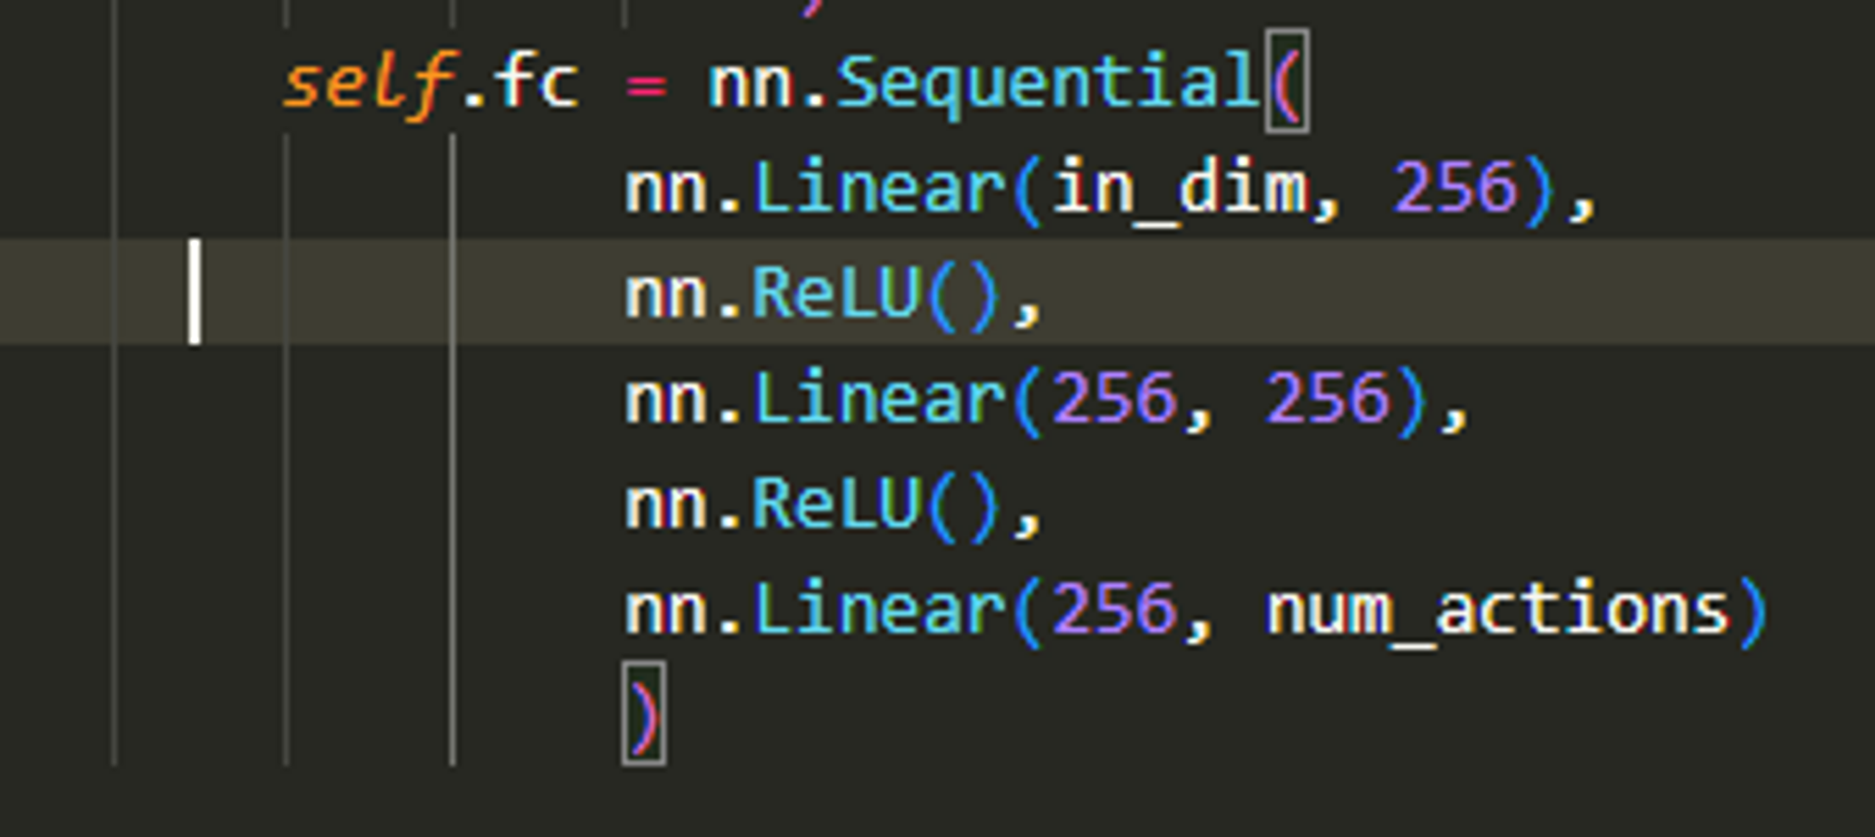
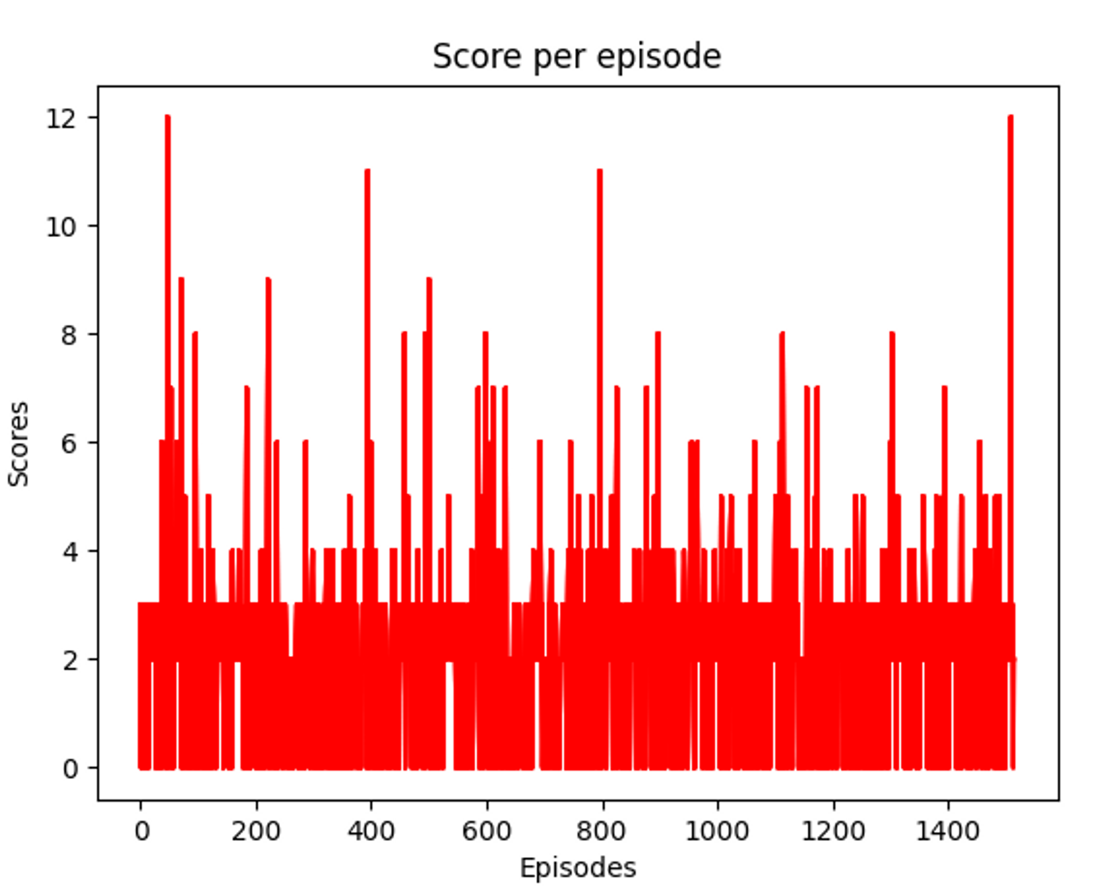
Implementation 1 Train Results
계산 비용 문제로 FCNN만 사용
블록을 부수면 2
살아있으면 0.1
죽으면 -2의 Reward
우측 그림은 에피소드 당 Return의 값 17만번 학습 시에도 수렴하지 않아 다른 방법으로 구현하였음

Slide 6
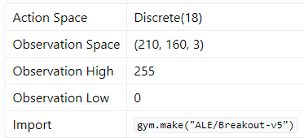
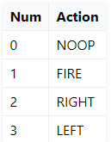
Breakout-v4 Environment[Link]
GYM에서 제공하는 Atari 관련 환경 중 하나
Atari의 벽돌 깨기 게임이 구현되어 있음
최신 버전은 v5이나 v4를 사용하였음
환경의 정보

Slide 7
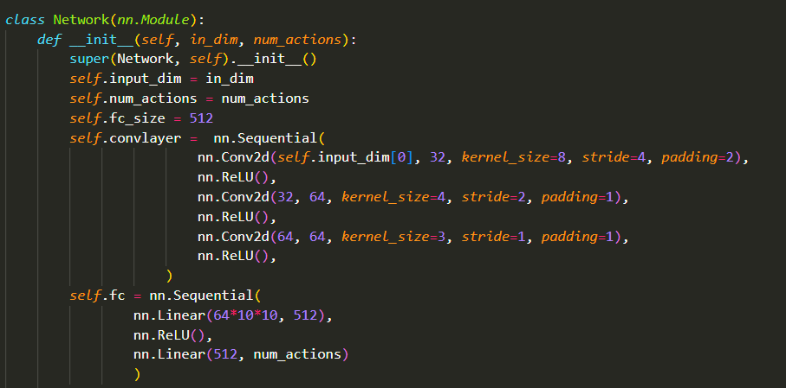
Implementation 2
Breakout-v4 환경을 바탕으로 구현
Replay Buffer, Network, Agent Class를 구현하고 Main에서 train 하도록 구현
CNN+ 2L FC 구조(논문 참조)
대부분의 argument는 parser를 통해 입력

Slide 8
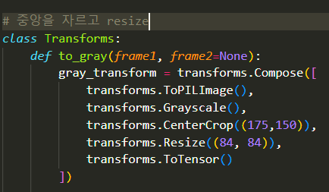
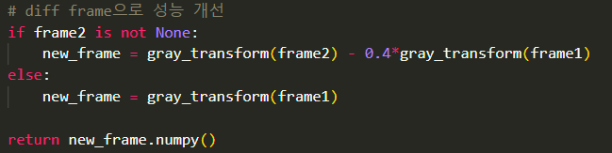
Implementation 2:입력 전처리
논문에 제시된 것처럼 전처리하였다.
Repo의 구현체를 참고하여, 두 frame의 차이를 반영하였다.

Slide 9
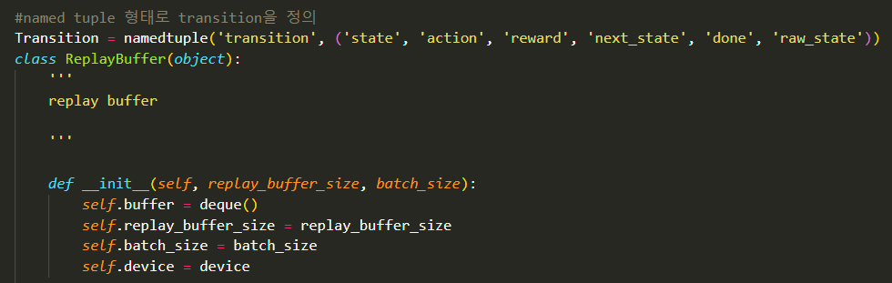
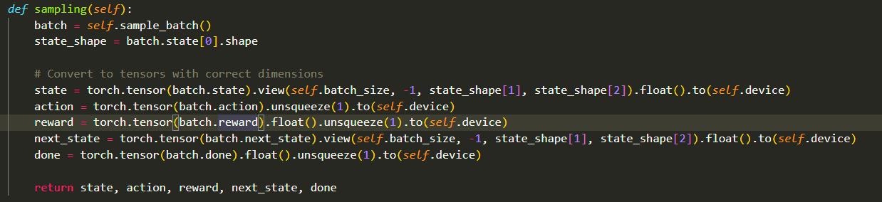
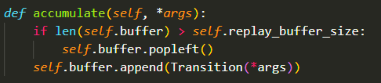
Implementation 2:리플레이 버퍼
리플레이 버퍼의 구성은 다음과 같다.
트렌지션 축적시 버퍼 크기보다 많은 데이터가 있으면 과거 데이터 삭제,
배치의 샘플링 등을 구현하였다.

Slide 10
Implementation 2:Agent
Take_action : epsilon-greedy 로 action을 선택하는 메소드
Model을 save 및 load 하는 기능
Train의 한 스텝을 수행하는 기능
Epsilon의 감소 및 train network를 target network로 복사하는 기능

Slide 11
Implementation 2:Train loop(main)
에피소드를 반복하면서 리플레이 버퍼에 데이터를 쌓는다.
데이터가 충분히 생성되면 샘플링하여 agent의 1 step train 수행
에피소드가 theta번 반복될 때마다 agent를 업데이트한다.
최고점을 갱신하거나 10000번의 에피소드를 수행할 때마다 모델을 저장한다.

Slide 12
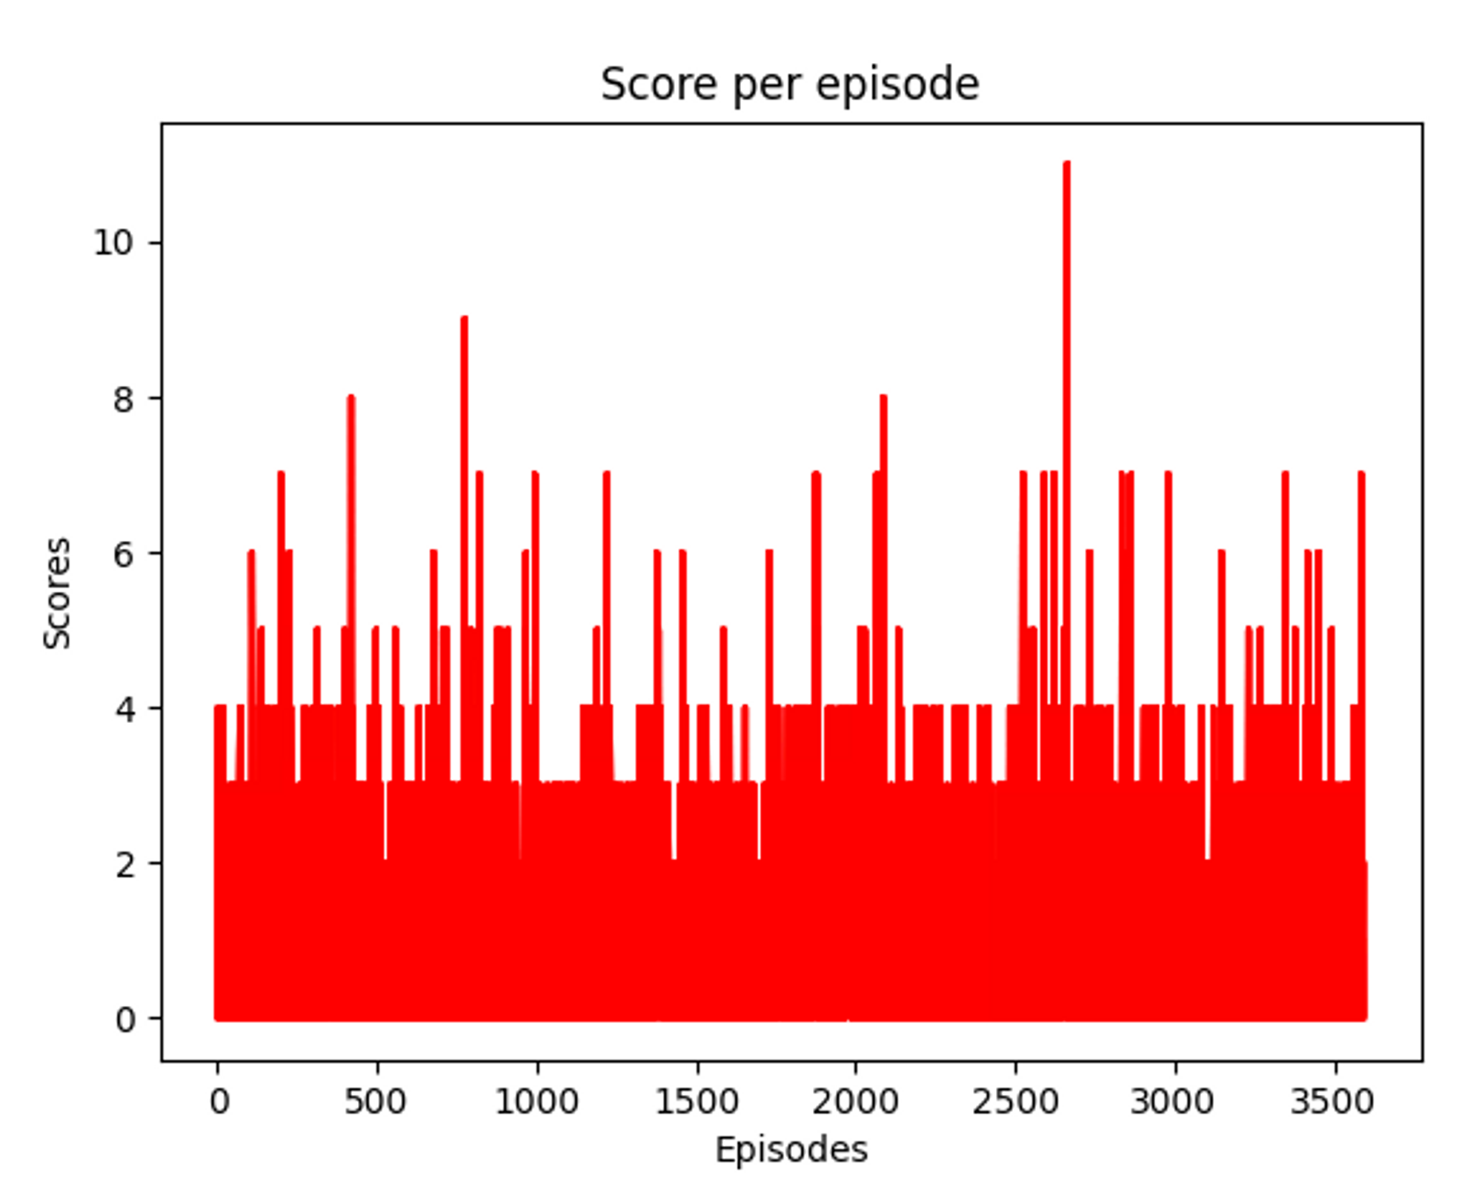

Implementation 2:결과
예상했던 것보다 score가 높게 나오지 않았다.
학습에 시간이 너무 오래 걸려서 코드 개선이 필요해 보인다.
시간당 300개의 에피소드를 처리한다.

Slide 13
Implementation 3 : A3C
[Repo]의 내용을 수정하여 A3C를 테스트하였다.
RL에서의 Multiprocessing을 Test할 수 있도록 구현된 repo이다.
여러 개의 process에서 학습 결과를 공유할 수 있도록 Optimizer 등이 병렬화 되었다.
전처리 및 모델은 앞선 구현과 유사한 방식으로 수행된다.

Slide 14
Implementation 3 : 기여 사항 및 결과
[Repo]의 내용에서 오래된 전처리 부분을 수정하였다.
원격 display 기능을 추가하였다.
10분당 1만개의 프레임을 학습한다.
https://youtu.be/VarnVisEbhk

Slide 15
Discussion
구글의 논문에서 제시된 학습 횟수는 40M이었다.
2번째 구현으로 2.3Ghz CPU와 3200MHz RAM, RTX Titan 환경에서 이를 수행하려면 120시간 이상이 필요하다.
이를 개선하기 위해 학습을 병렬처리 가능한 코드 작성이 필요하다.
A3C의 경우 학습 속도 및 결과 면에서 좋은 결과를 보여준다
PVE 컨텐츠의 난이도를 책정하기 위해 최근 RL이 많이 사용되고 있는데, 이를 위해 클라우드 기반의 병렬 학습이 진행되는 이유를 알게 된 프로젝트였다.

